Slide 1
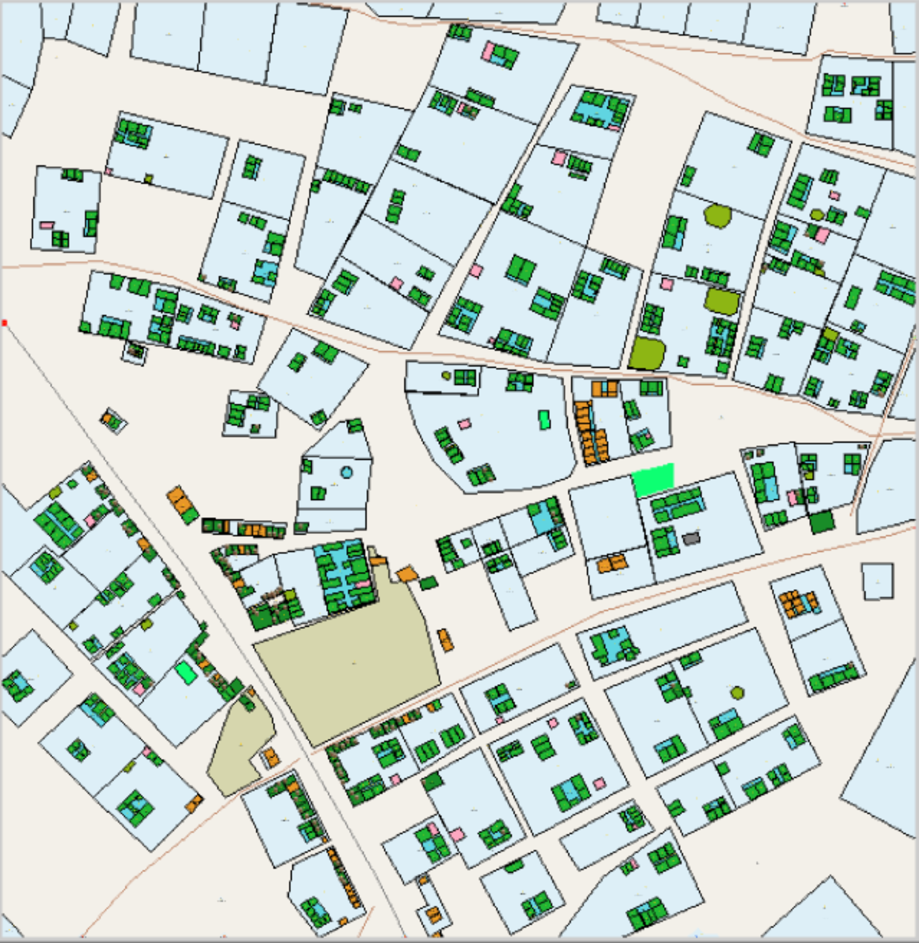



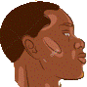

Vers Diamandou
♀ adulte ♂
♀ écolier ♂
École coranique
Vers Thialaga / Ndioum
Vers champs
Route nationale 2
marché
boutiques
École laïque
Diery Douga
Medina Dodel
Kogga Walo

Slide 2
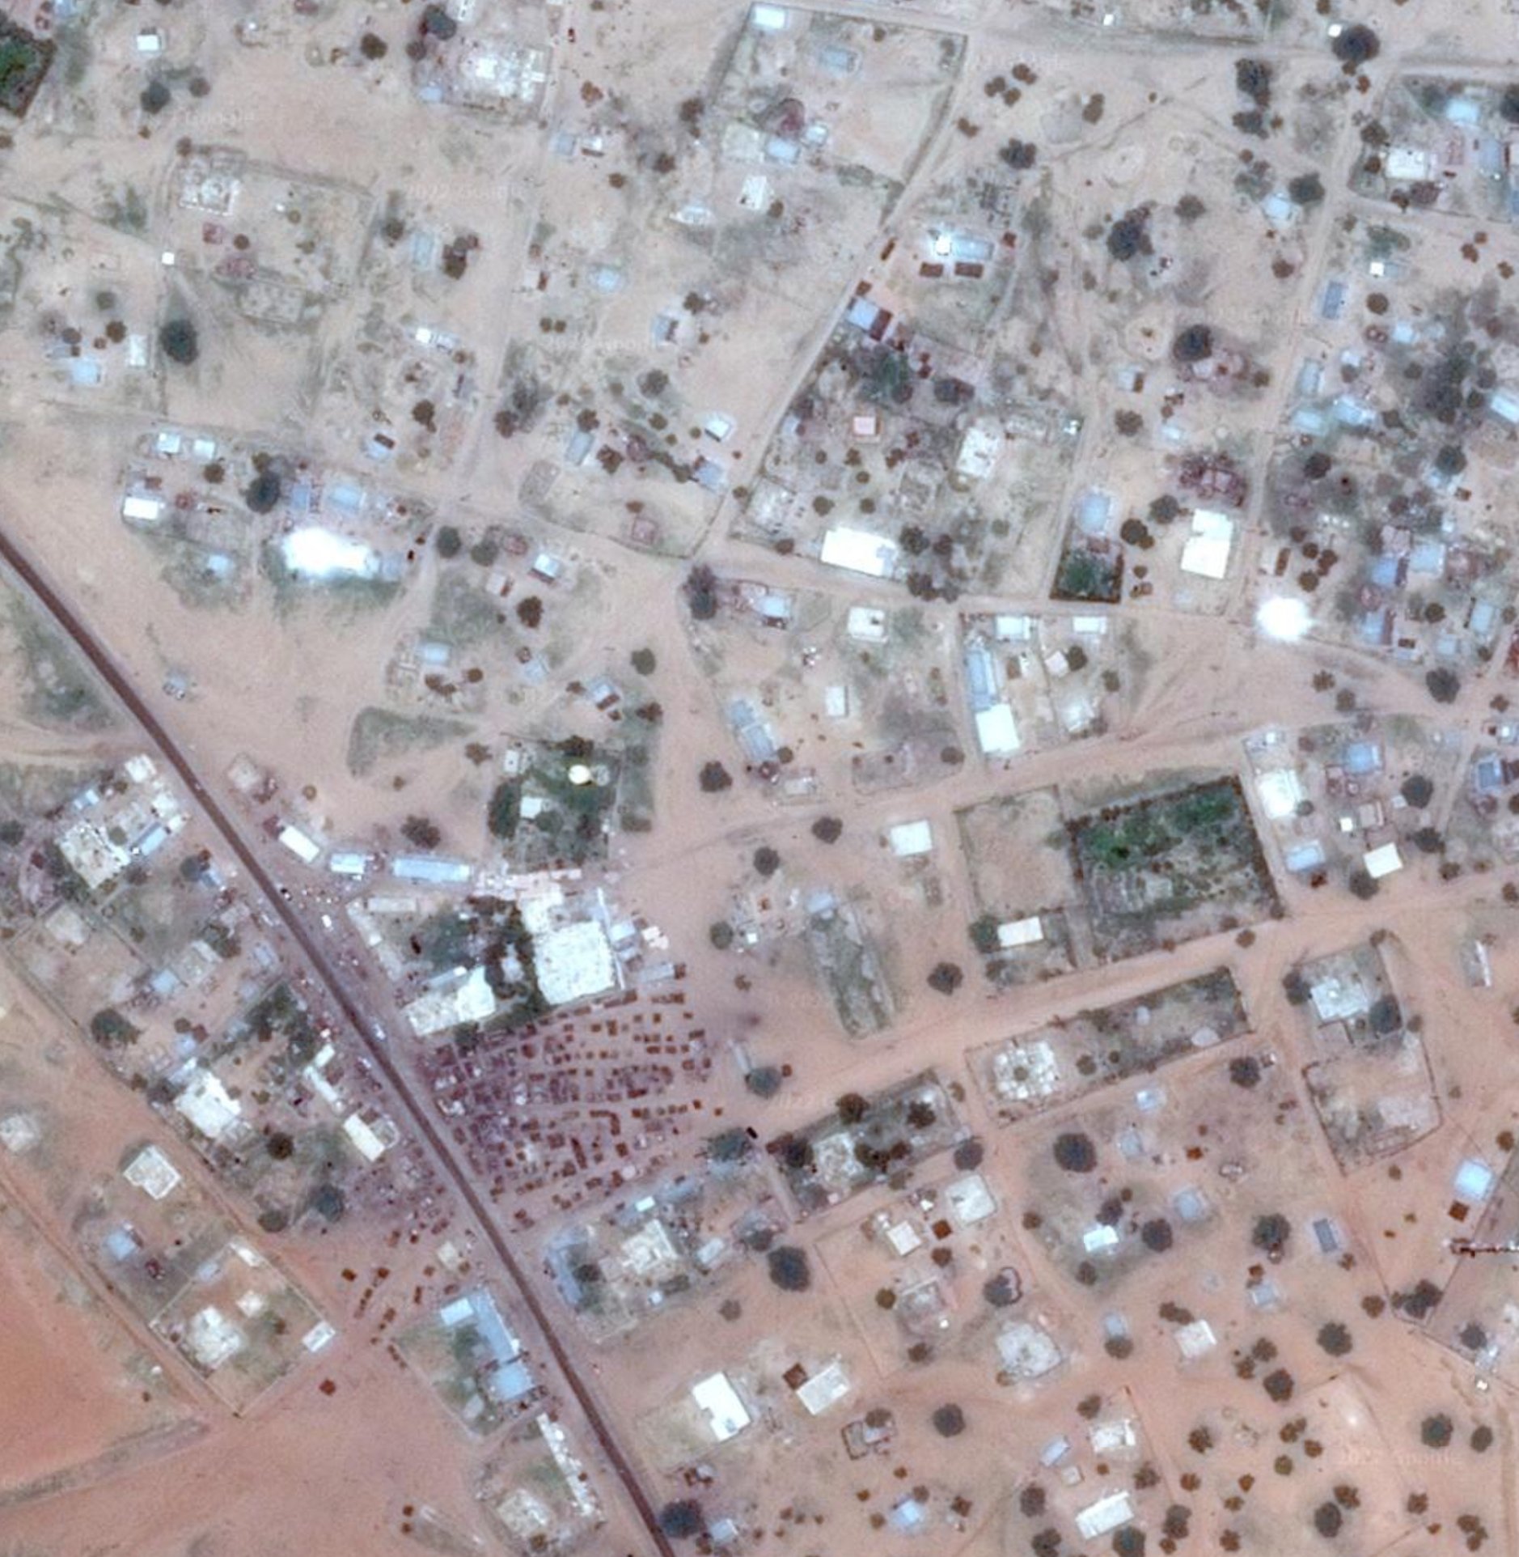
Vers Diamandou
♀ adulte ♂
♀ écolier ♂
École coranique
Vers Thialaga / Ndioum
Vers champs
Route nationale 2
marché
boutiques
École laïque
Diery Douga
Medina Dodel
Kogga Walo

